Slide 1
Desenvolvimento de software
Aula 1
Fabiano Gonçalves
dos Santos

Slide 2
Mercado de software
Em 2012/13, o crescimento de investimentos no país foi 15,4%
3% de investimentos em TI no mundo
Em 2013, a TI movimentou 61,6 bilhões de dólares = 2,74% do PIB Brasil
Setor de software cresceu 13,5% em 2013 = 10,7 bilhões de dólares = 2,8% mercado mundial de software

Slide 3

Caracteristicas do .net framework
o .NET Framework é uma plataforma de desenvolvimento popular para a criação de aplicativos para Windows, Windows Store, Windows Phone, Windows Server e Microsoft Azure
https://pt.wikipedia.org/wiki/Bill_Gates

Slide 4
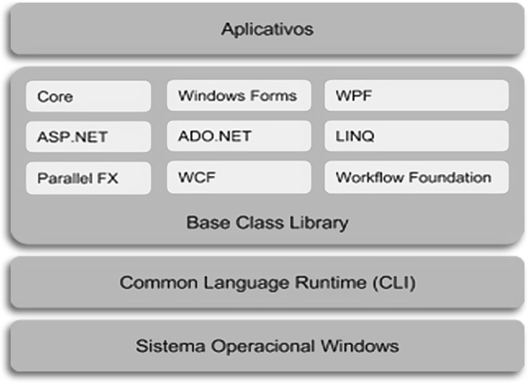
Características do .net framework
Até 2014, o .NET foi concebido visando apenas o sistema operacional Windows, mas, desde então, a Microsoft tomou novos rumos estratégicos e vem buscando criar um contexto em que o Framework passe a ser multiplataforma, isto é, que execute em vários sistemas operacionais

Slide 5
Common Language Runtime (CLR)
Visual Basic
Bytecode
CLR
Bibliotecas
Execução
Net Framework instalado
C#
Bytecode
Outras linguagens
Bytecode
A CLR é uma implementação da CLI (Common Language Infraestructure) que é aberta e pode ser usada por outros desenvolvedores

Slide 6
Linguagens de programação para .net
O .net e o Visual Studio suportam diretamente:
  Visual Basic
  Visual C#
  Visual F#
  Visual C++
  JScript
Outras linguagens:
  IronRuby
  IronPython
  J#

Slide 7
Versões do Visual Studio
Versões pagas
  Visual Studio Professional
  Visual Studio Premium
  Visual Studio Test Professional
  Visual Studio Ultimate
Para desenvolvedores individuais
  Visual Studio Express – “Limitado”
  Visual Studio Community – “Completo”

Slide 8
Nosso ambiente
Vamos executar os nossos programas usando o
  Visual Basic
  Para aplicações desktop
  E rodando na linha de comando (ou console, ou terminal)

Slide 9
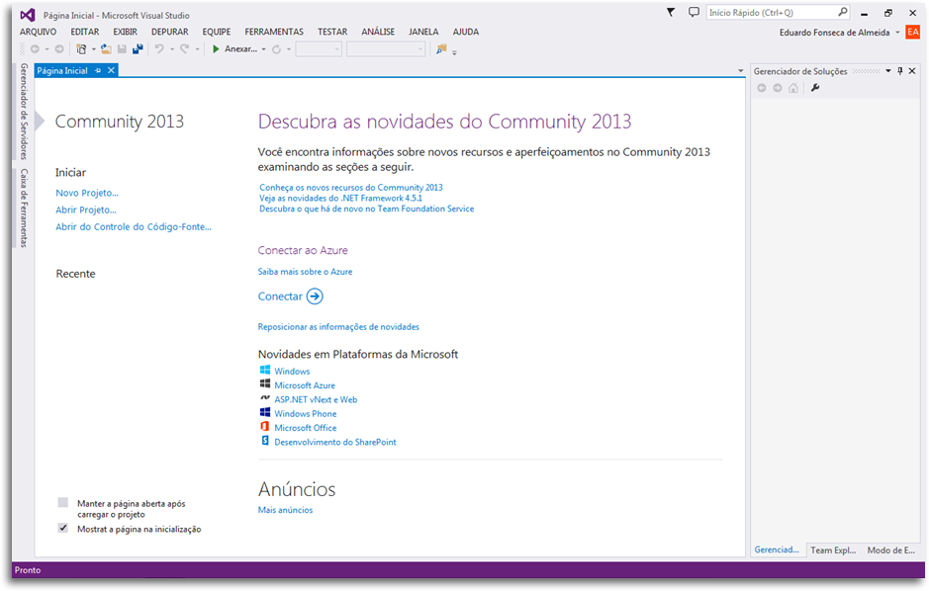
Iniciando um projeto

Slide 10
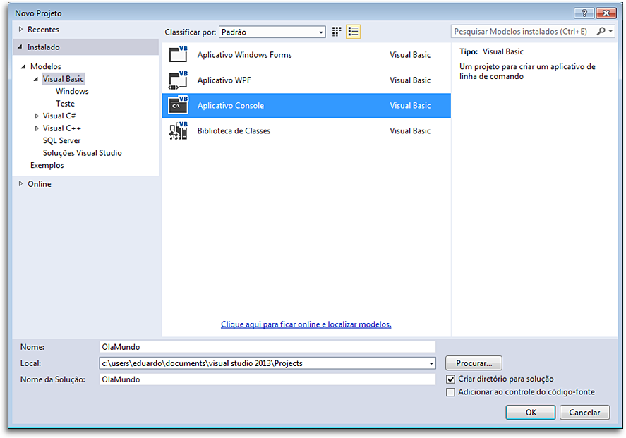
Iniciando um projeto

Slide 11
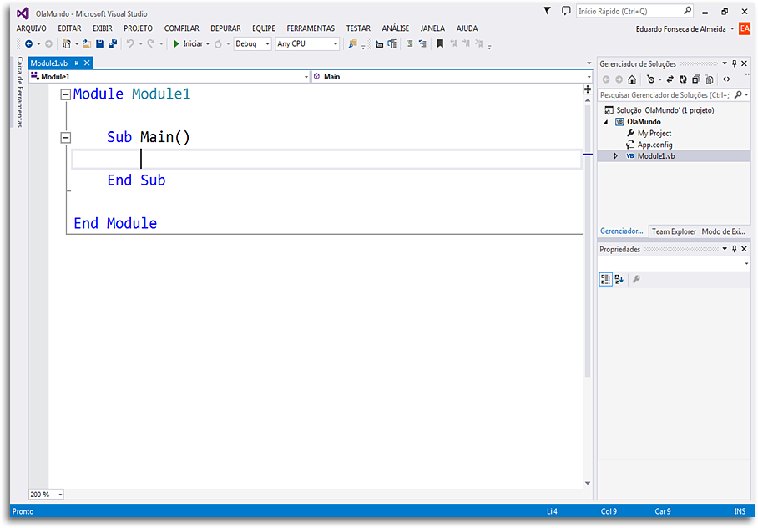
Iniciando

Slide 12
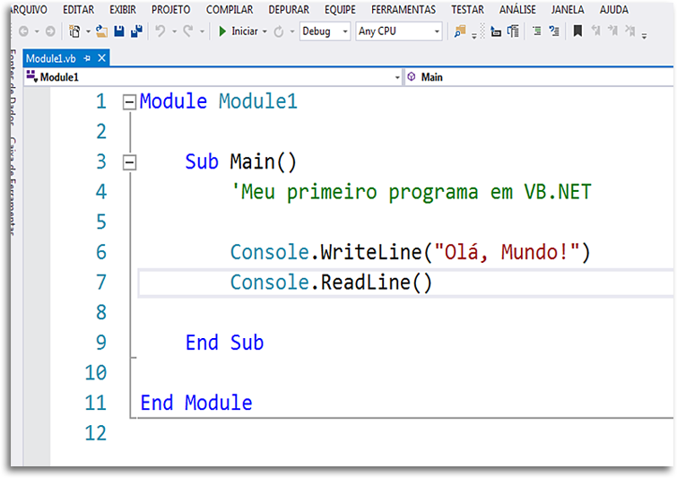
Primeiro programa
Console
Olá, Mundo!

Slide 13
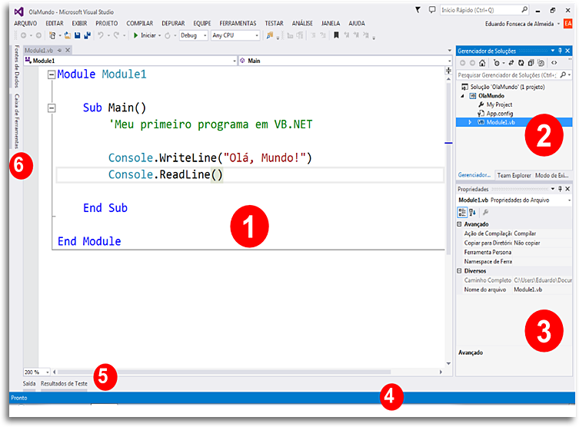
A interface do Visual Studio
1- Área principal
2- Gerenciador de soluções
3- Propriedades
4- Barra de status
5- Menu inferior
6 Toolbox

Slide 14
Desenvolvimento de software
Atividade 1
Fabiano Gonçalves
dos Santos

Slide 15

Vamos praticar
© Alphaspirit | Dreamstime.com

